Slide 1
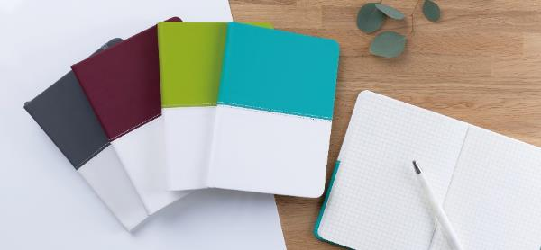
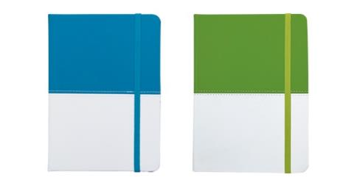
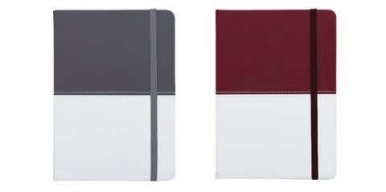

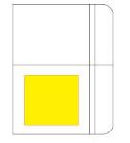
品番:S3208
PUレザーカバーノート(B6)
上代:\500(税込\550)
B6サイズ＆ツートンカラーのオシャレなノート！
ビジネスからプライベートまで、幅広いシーンで活躍します。
■商品情報
商品サイズ | 127×178×13㎜
重量 | 200g
材質 | PU・上質紙
カラー | ブルー・グリーン・グレー・ワイン(色指定可)
備考 | 中紙5㎜方眼/80枚、OPP袋入
梱入数 | 60
ブルー
グリーン
memo
グレー
ワイン
■名入れ範囲
W85×H65mm

